Slide 1

BPS에 따른 통신 속도
2기 구자민

Slide 2
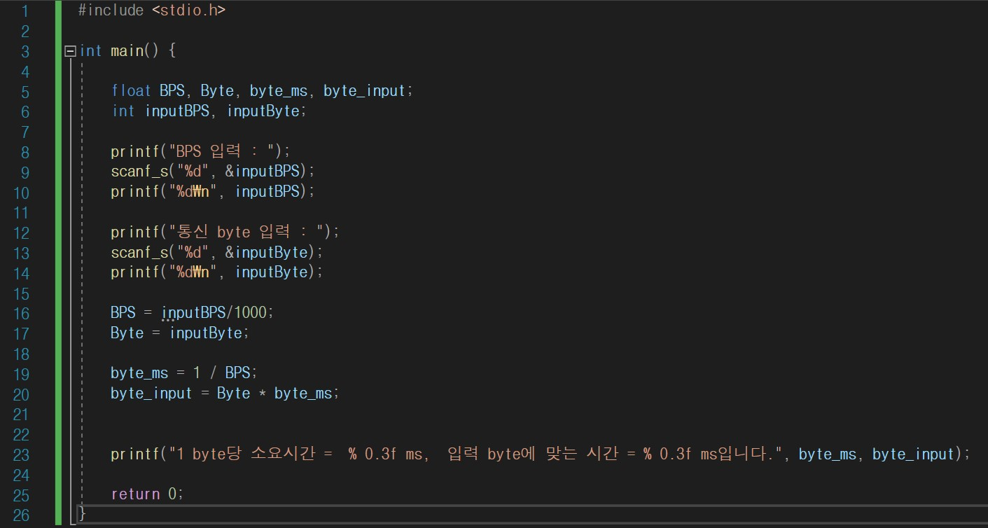
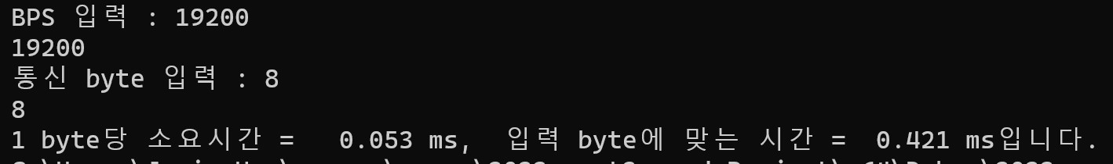
BPS란 bit per seconds의 약자로 1초간 송수신할 수 있는 비트 수를 나타낸 것이다.
Code
Result

